Slide 1


Slide 2
INDEX
Pusher API
PubNub API
Searchly
Bond value API
Accern API
API Harmony

Slide 3
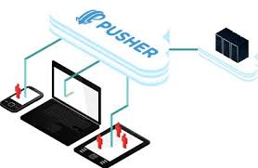
Pusher API
Pusher is a simple hosted API for quickly, easily and securely integrating real-time bi-directional functionality via WebSockets to web and mobile apps, or any other Internet connected device
simple Publish/Subscribe model based on channels that allows you to filter and control how people receive your messages.
Notes:
WebSocket을 통해 실시간으로 양방향 기능을 웹 및 모바일 앱 또는 기타 인터넷에 연결된 장치에 빠르고 쉽고 안전하게 통합
(WebSocket : 클라이언트와 서버 사이에 지속적인 완전 양방향 연결 스트림을 만들어 주는 기술입니다)
사람들이 메시지를받는 방식을 필터링하고 제어 할 수있는 채널을 기반으로하는 간단한 게시 / 구독 모델입니다
사이트에 본인 api로 만들 수 있는 예시와 다른 api와 조합하여 만든걸 볼 수 있다.

Slide 4
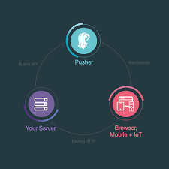
Using Pusher API
Real-Time Chat
Activity streams
(like timeline in facebook)
Commenting System
Multiplayer Game
Notes:
WebSocket을 통해 실시간으로 양방향 기능을 웹 및 모바일 앱 또는 기타 인터넷에 연결된 장치에 빠르고 쉽고 안전하게 통합
(WebSocket : ws 프로토콜을 기반으로 클라이언트와 서버 사이에 지속적인 완전 양방향 연결 스트림을 만들어 주는 기술입니다)
사람들이 메시지를받는 방식을 필터링하고 제어 할 수있는 채널을 기반으로하는 간단한 게시 / 구독 모델입니다
사이트에 본인 api로 만들 수 있는 예시와 다른 api와 조합하여 만든걸 볼 수 있다.

Slide 5


Using Pusher API + ?
Notes:
해석이 안됨
Github 같은 일이나

Slide 6

PubNub API
PubNub is a secure global Data Stream Network that enables developers to build, scale, and manage realtime functionality for their applications and IoT devices.
It is the same as pusher overall
Notes:
PubNub는 개발자가 자신의 응용 프로그램 및 IoT 장치에 대한 실시간 기능을 구축, 확장 및 관리 할 수있는 안전한 전역 데이터 스트림 네트워크입니다

Slide 7
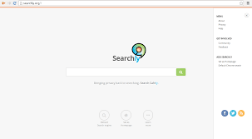
Searchly
Simple Elasticsearch Hosting

Slide 8

API Hormany
API Harmony is a catalog of web APIs
Developers can use API Harmony to find, learn about and use web APIs in their web or mobile applications
Notes:
PubNub는 개발자가 자신의 응용 프로그램 및 IoT 장치에 대한 실시간 기능을 구축, 확장 및 관리 할 수있는 안전한 전역 데이터 스트림 네트워크입니다

